Slide 1
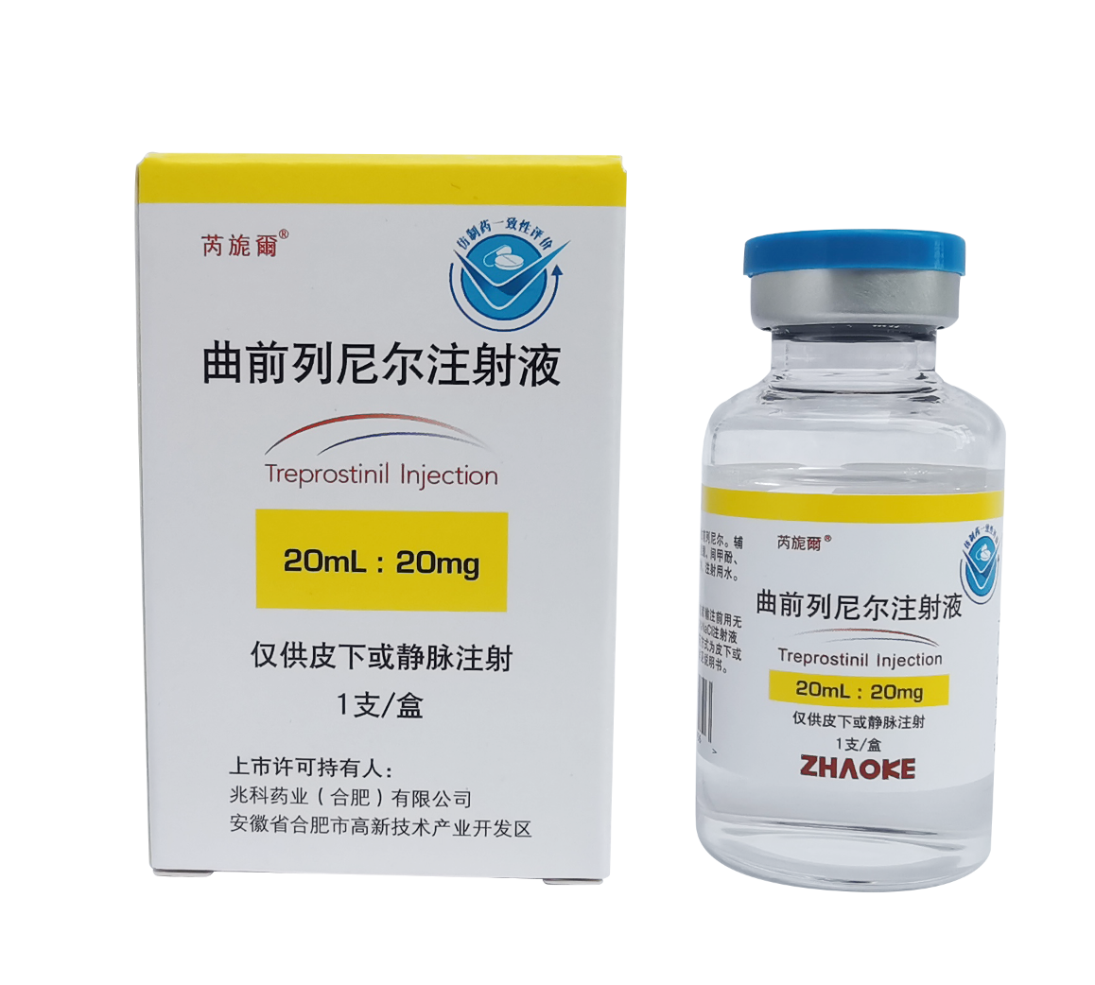
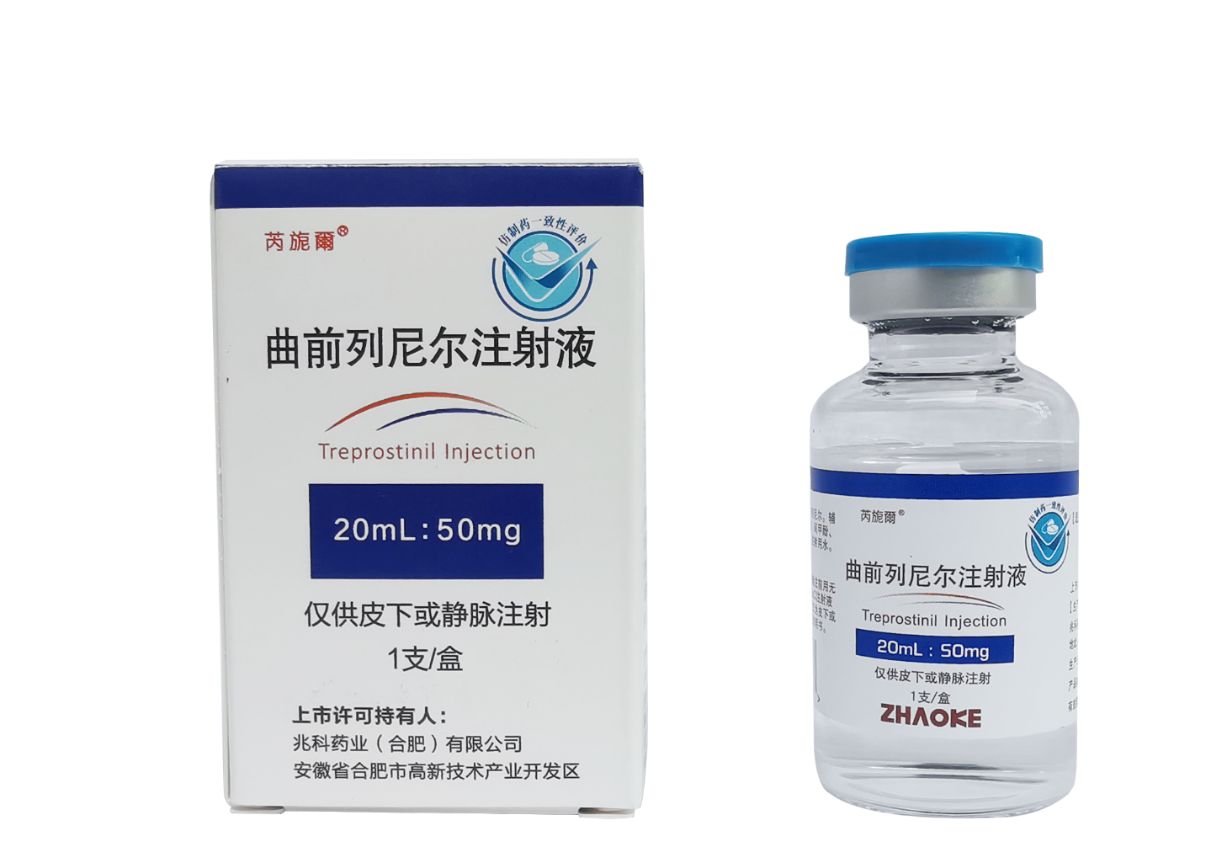
曲前列尼尔注射液（芮旎爾）
符合：
“第一批鼓励仿制药品目录”药品
“第一批罕见病目录”药品
兆科药业（合肥）有限公司

Slide 2
目录
01
药物基本信息
02
安全性
03
有效性
04
创新性
05
公平性

Slide 3
1、药物基本信息
通用名：曲前列尼尔注射液
注册规格：20ml : 20mg（主规格）， 20ml : 50mg
中国大陆首次上市时间： 20ml : 20mg（2020年3月）；20ml : 50mg（2022年3月）
目前大陆地区同通用名药品的上市情况：无
全球首个上市国家/地区及上市时间：2020年3月，中国
是否为OTC药品：否
参照药品建议：司来帕格片
适应症：本品用于治疗肺动脉高压（PAH，WHO分类1），以减轻运动引起的相关症状
大陆地区发病率及年发病患者总数：国内尚无相关数据，欧洲数据显示，PAH发病率为5-10/百万年，以此推测中国大陆年发病率患者总数为7000-14000人（以14亿人口计算）
数据来源于：
曲前列尼尔注射液说明书
中华医学会呼吸病学分会肺栓塞与肺血管病学组, 等.中华医学杂志. 2021; 101(1): 11-51.
Notes:
曲前列尼尔注射液（芮旎爾）是由兆科药业（合肥）有限公司生产的，是目前国内唯一的静脉/皮下用前列环素类药物，用于治疗肺动脉高压（PAH，WHO分类1），以减轻运动引起的相关症状。是国内少数适应症包含心功能II-IV级的肺动脉高压靶向药（司来帕格受试者心功能分级为II-III级），也是指南推荐心功能分级IV级高危肺高压患者的基础用药。已上市产品规格包括2个：20ml: 20mg以及20ml : 50mg，其中20ml : 20mg是主规格，于2020年3月在国内上市，20ml : 50mg规格于2022年3月在国内上市，全球首个上市国家是美国，于2002年上市，本品为非OTC药品。参照药品建议为司来帕格片。
目前大陆地区发病率数据缺乏，根据欧洲数据显示，PAH发病率为5-10/百万年，以此推测中国大陆年发病率患者总数为7000-14000人

Slide 4
1、药物基本信息
未满足的治疗需求
所治疗疾病基本情况
重症肺动脉高压死亡率高，有数据显示入住重症监护病房的肺动脉高压患者死亡率高达41%¹。而对心功能IV级死亡患者的死亡原因分析时发现，超过40%的患者未接受静脉/皮下注射前列环素治疗²。
曲前列尼尔注射液是目前国内唯一适应症纳入心功能IV级患者的静脉/皮下前列环素途径靶向药。指南推荐对于心功能IV级的重症患者推荐应用包含静脉前列环素的联合药物方案，但目前国内仍有超过10%的心功能IV级患者采用单药治疗。
纳入医保将有效提高重症患者的使用率，减少重症患者的死亡率
肺动脉高压是由多种异源性疾病（病因）和不同发病机制所致肺血管结构或功能改变，引起肺血管阻力和肺动脉压力升高的临床和病理生理综合征，继而发展成右心衰竭甚至死亡
用法用量
本品不需进一步稀释可直接使用；或者输注前用无菌注射用水或0.9%NaCl注射液稀释。本品的给药方式为皮下或静脉注射给药
首次用药患者的初始计量
剂量调整
初始输注速率为1.25ng/kg/min。如果由于全身效应不能耐受初始计量，应将注射速率降低至0.625ng/kg/min
根据临床疗效进行剂量调整。在治疗的前四周，输注速率的增加值为每周1.25ng/kg/min，之后为每周2.5ng/kg/min。如能够耐受，可以更高频率调整剂量
数据来源于：
罗勤, 等. 中国循环杂志. 2021; 36(6): 586-590.
Farber HW, et al. Heart Lung Transplant. 2013; 32: 1114-1122.
曲前列尼尔注射液说明书
中华医学会呼吸病学分会肺栓塞与肺血管病学组, 等.中华医学杂志. 2021; 101(1): 11-51.
2021中国肺动脉高压患者生存现状白皮书
Notes:
所治疗疾病基本情况：肺动脉高压是由多种异源性疾病（病因）和不同发病机制所致肺血管结构或功能改变，引起肺血管阻力和肺动脉压力升高的临床和病理生理综合征，继而发展成右心衰竭甚至死亡，被称为心血管的癌症。
未满足的治疗需求：
重症肺动脉高压死亡率高，有数据显示入住重症监护病房的肺动脉高压患者死亡率高达41%。而对心功能IV级死亡患者的死亡原因分析时发现，超过40%的患者未接受静脉/皮下注射前列环素治疗。
曲前列尼尔注射液是目前国内靶向药的药效研究中唯一纳入心功能IV级患者的靶向药，指南推荐对于心功能IV级的重症患者推荐应用包含静脉前列环素的联合药物方案，但目前国内仍有超过10%的心功能IV级患者采用单药治疗。
纳入医保将有效提高重症患者的使用率，减少重症患者的死亡率
用法用量：
曲前列尼尔注射液给药方式为连续皮下或静脉输注，其中皮下输注是首选给药途径。无需进一步稀释即可直接使用，或者输注前用无菌注射用水或0.9%氯化钠注射液稀释。
首次接受前列环素输注治疗的患者初试输注速率为1.25ng/kg/min，如果由于全身效应不能耐受初始计量，应将注射速率降低至0.625ng/kg/min；长期剂量调整的目标是确定曲前列尼尔的剂量，使其可改善肺动脉高压症状，同时减少本品的其他药理学效应。根据临床疗效进行剂量调整。在治疗的前四周，输注速率的增加值为每周1.25ng/kg/min，之后为每周2.5ng/kg/min。如能够耐受，可以更高频率调整剂量。应避免突然停止输注

Slide 5
2、安全性
药品说明书收载的安全性信息
安全性方面其他优势与不足
不良反应情况
自2020年上市以来截止至2022年6月30日共收到不良反应报告139例（226例次不良反应），其中最常见的是输注部位疼痛（55例次）、头痛（19例次）、输液部位反应（18例次）、恶心（17例次）、腹泻（17例次）等，为说明书中已载明的不良反应
与曲前列尼尔药理学效应有关的不良反应有：腹泻、颌骨疼痛、水肿、血管舒张以及恶心
皮下给药最常见的不良事件有输注部位疼痛和输注部位反应，还有头痛、腹泻、恶心、皮疹、颌骨疼痛等
药物输送系统导致的不良事件：过量症状（如恶心）或出现PAH症状（呼吸困难），这些症状通过纠正输液泵或输液装置解决。静脉输注方式给药引起手臂肿胀、感觉异常、血肿和疼痛
2021年中国肺动脉高压诊断与治疗指南推荐：妊娠合并肺高压患者可以考虑给予前列环素类似物（曲前列尼尔）或磷酸二酯酶5型抑制剂（西地那非、他达拉非）治疗
与司来帕格片相比，曲前列尼尔注射液头痛、腹泻、恶心和颌骨疼痛发生率明显减少
司来帕格片共有8条禁忌症，曲前列尼尔注射液无禁忌症
数据来源于：
曲前列尼尔注射液说明书
内部数据
司来帕格片说明书
中华医学会呼吸病学分会肺栓塞与肺血管病学组, 等.中华医学杂志. 2021; 101(1): 11-51.
Notes:
安全性方面，从以下三点进行阐述：
1. 不良反应情况：自2020年上市以来截止至2022年6月30日共收到不良反应报告139例（226例次不良反应），其中最常见的是输注部位疼痛（55例次）、头痛（19例次）、输液部位反应（18例次）、恶心（17例次）、腹泻（17例次）等，为说明书中已载明的不良反应
2. 药品说明书收载的安全性信息：
与曲前列尼尔药理学效应有关的不良反应有：腹泻、颌骨疼痛、水肿、血管舒张以及恶心
皮下给药最常见的不良事件有输注部位疼痛和输注部位反应，还有头痛、腹泻、恶心、皮疹、颌骨疼痛等
药物输送系统导致的不良事件：过量症状（如恶心）或出现PAH症状（呼吸困难），这些症状通过纠正输液泵或输液装置解决。静脉输注方式给药引起手臂肿胀、感觉异常、血肿和疼痛
3. 安全性方面其他优势或不足：
2021年中国肺动脉高压诊断与治疗指南推荐：妊娠合并肺高压患者可以考虑给予前列环素类似物（曲前列尼尔）或磷酸二酯酶5型抑制剂（西地那非、他达拉非）治疗
与司来帕格片相比，曲前列尼尔注射液头痛、腹泻、恶心和颌骨疼痛发生率明显减少
司来帕格片共有8条禁忌症，包括严重冠状动脉心脏病或不稳定型心绞痛，严重心律失常等，曲前列尼尔注射液无禁忌症

Slide 6
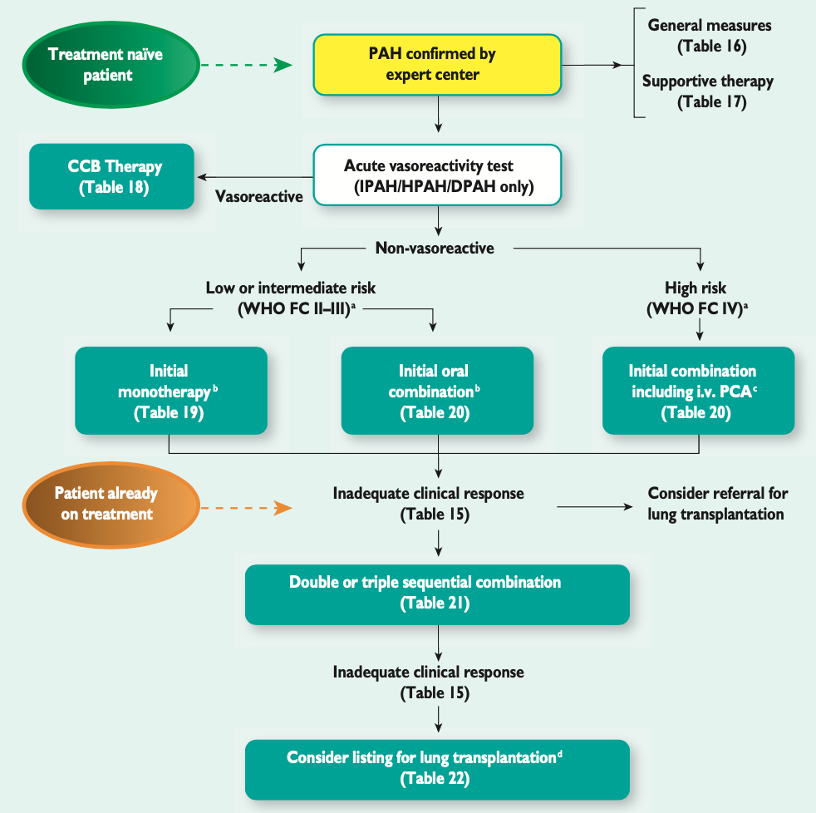
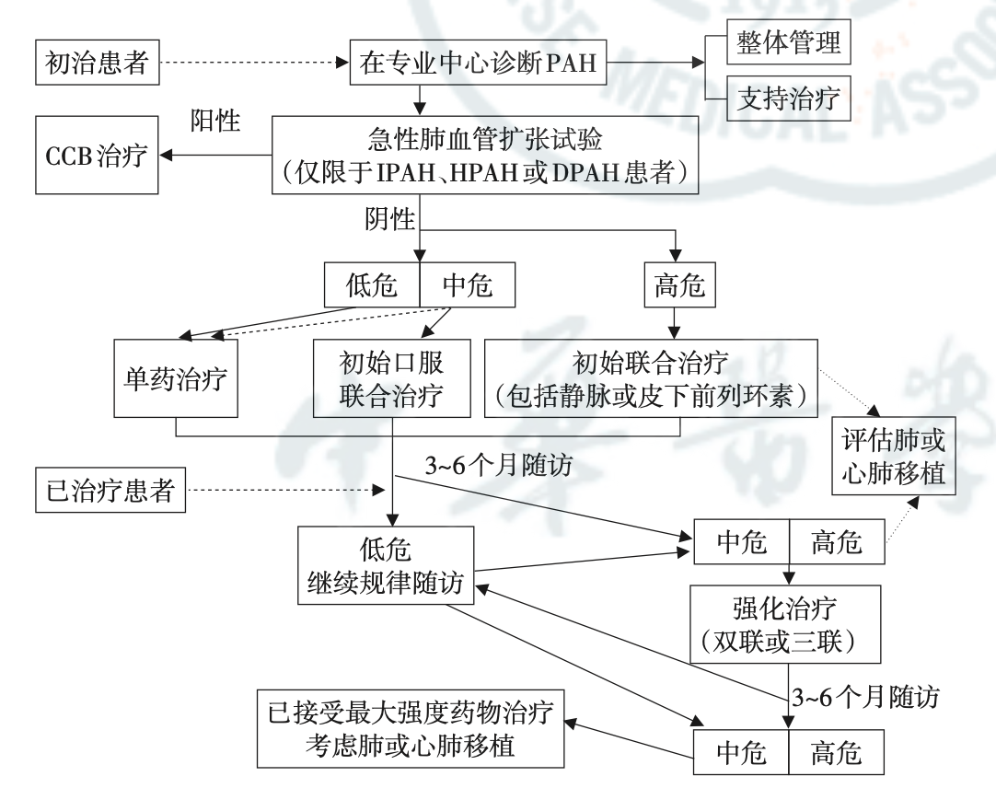
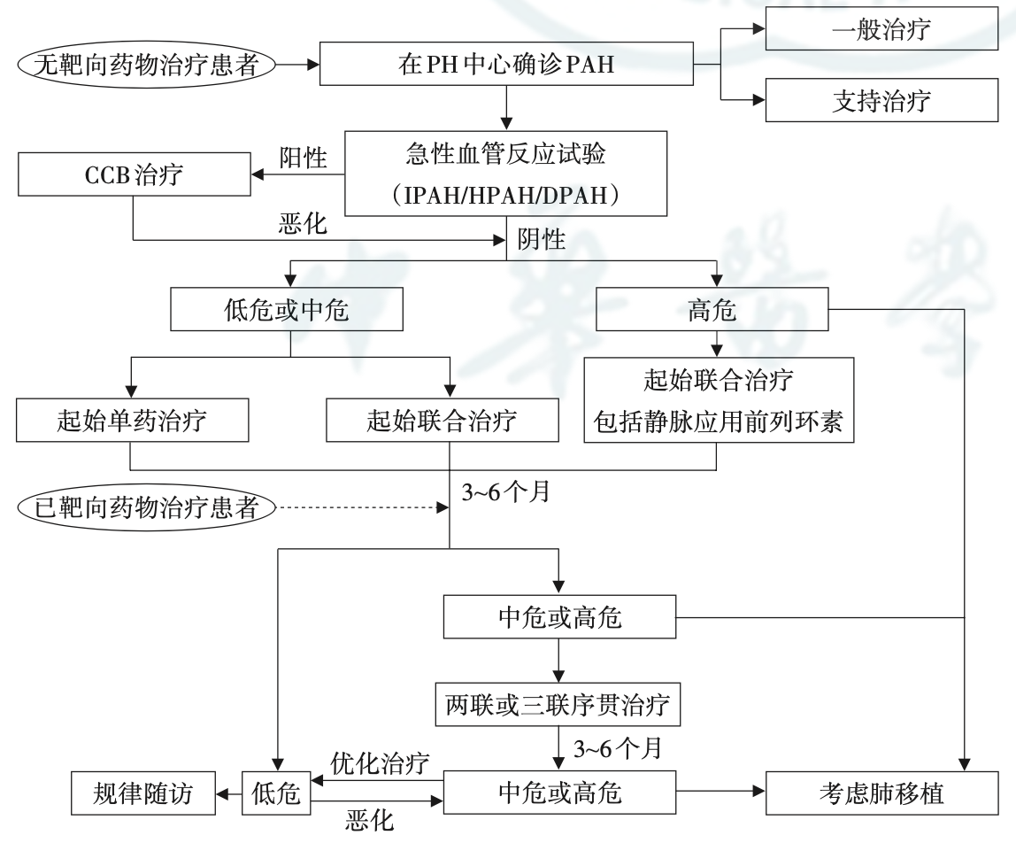
3、有效性
2015年 ESC/ERS 肺动脉高压治疗指南
2018年中国肺高血压诊断和治疗指南
2021年中国肺动脉高压诊断与治疗指南
国内外指南均推荐高危、疾病进展及治疗反应不佳的患者应包含静脉/皮下前列环素药物治疗，曲前列尼尔注射液（芮旎爾）是目前国内唯一静脉/皮下给药的前列环素类药物
注：PCA为前列环素类似物
数据来源于：
Galie` N, et al. European Heart Journal. 2015; 46(4):903-75.
中华医学会心血管病学分会肺血管病学组, 等. 中华心血管病杂志. 2018; 46(12): 933-963.
中华医学会呼吸病学分会肺栓塞与肺血管病学组, 等.中华医学杂志. 2021; 101(1): 11-51.
Notes:
因此，诸多指南，包括2015年ESC/ERS肺动脉高压治疗指南、2018年中国肺动脉高压诊断和治疗指南、2021年中国肺动脉高压诊断与治疗指南均一致推荐，对于高危、疾病进展及治疗反应不佳的患者推荐静脉/皮下前列环素类药物治疗
1. 2015 ESC/ERS 肺动脉高压治疗指南指出，针对心功能IV级的高危患者，起始治疗应包含静脉前列环素类药物的联合治疗，若疾病控制不佳需两联或三联强化治疗
2. 2018年中国肺动脉高压诊断和治疗指南指出，针对高危患者，初始联合治疗应包括静脉/或皮下前列环素。对于重度PAH患者，首选静脉或皮下前列环素类似物，可联合其他PAH靶向药物治疗。对于WHO心功能IV级的患者，建议先给予以静脉或皮下前列环素为基础的联合治疗至少3个月
3. 2021年中国肺动脉高压诊断与治疗指南指出，高危状态起始联合应包含静脉前列环素类靶向药物治疗(1A)。对于经治PAH患者，若仍未达到低危状态，需进行序贯联合治疗。建议艾森曼格综合征患者应用ERAs、PDE5抑制剂及前列环素类似物单药或联合治疗
兆科药业（合肥）有限公司生产的曲前列尼尔注射液（芮旎爾）是目前国内唯一的静脉/皮下给药的前列环素类药物

Slide 7
3、有效性
曲前列尼尔注射液显著改善PAH患者的运动耐量、临床指标、症状及血流动力学指标
与司来帕格相比，曲前列尼尔注射液能够明显改善肺动脉高压患者症状，降低死亡率，提高生存率。此外，司来帕格无效的患者替换为曲前列尼尔治疗，能够进一步获益
研究 | 方案 | 结果
肺动脉高压患者持续皮下输注曲前列尼尔（一种前列环素类似物）¹ | 一项为期12周的随机双盲安慰剂对照实验，纳入470名肺动脉高压患者，分为2组：1）曲前列尼尔治疗组233人；2）安慰剂组236人，评估曲前列尼尔皮下持续输注对肺高压患者的疗效 | 与安慰剂相比，曲前列尼尔提高了肺动脉高压患者的运动能力（6分钟步行距离），病情较重的患者运动能力改善更大且与剂量呈正相关，同时显著改善患者症状及血流动力学指标
不同药物干预对肺动脉高压的疗效比较-系统评价和网络荟萃分析² | 纳入31个随机对照试验，共6565名患者，比较不同药物干预对肺动脉高压（PAH）的疗效和耐受性 | 与司来帕格相比，静脉/皮下前列环素药物： 显著改善心功能分级，改善比例是司来帕格的3.26倍 提高6分钟步行距离，较司来帕格增加19.48米 降低死亡率及PAH相关住院，死亡率降低2.75倍，PAH相关住院降低1.49倍
混合病因肺动脉高压患者从口服司来帕格快速过渡到肠外曲前列尼尔³ | 使用司来帕格最大剂量治疗后PAH症状仍持续存在的患者，替换为静脉/皮下曲前列尼尔治疗 | 使用司来帕格治疗时因呼吸困难进入重症监护室，替换为静脉/皮下曲前列尼尔后症状显著改善并顺利出院
数据来源于：
Simonneau G, et al. Am J Respir Crit Care Med. 2002; 165: 800-804.
Jain S, et al. CHEST. 2017; 151(1): 90-105.
Radosevich JJ, et al. Am J Health Syst Pharm. 2020; 77(15): 1208-1212.
Notes:
有效性方面：
研究显示，曲前列尼尔注射液可以显著改善PAH患者的运动耐量、临床指标、症状及血流动力学指标等，同时，与司来帕格相比，曲前列尼尔注射液能够明显改善肺动脉高压患者症状，降低死亡率，提高生存率。此外，司来帕格无效的患者替换为曲前列尼尔治疗，能够进一步获益
第一篇文章是一项为期12周的随机双盲安慰剂对照实验，纳入470名肺动脉高压患者，分为2组：1）曲前列尼尔治疗组233人；2）安慰剂组236人，评估曲前列尼尔皮下持续输注对肺高压患者的疗效，结果显示，与安慰剂相比，曲前列尼尔提高了肺动脉高压患者的运动能力（6分钟步行距离），病情较重的患者运动能力改善更大且与剂量呈正相关，同时显著改善患者症状及血流动力学指标
第二篇文章是关于不同药物干预对肺动脉高压的疗效比较的系统性评价及荟萃分析，纳入31个随机对照试验，共6565名患者，比较不同药物干预对肺动脉高压（PAH）的疗效和耐受性，结果显示，与司来帕格相比：曲前列尼尔可以显著改善心功能分级，改善程度是司来帕格的3.26倍，并能提高6分钟步行距离，平均增加19.48米，同时可以降低死亡率以及PAH相关住院发生率，死亡率降低2.75倍，PAH相关住院发生率降低1.49倍
第三篇文章是司来帕格最大耐受剂量治疗后PAH症状仍持续存在的患者替换为静脉/皮下曲前列尼尔治疗的病例，结果表示，使用最大剂量司来帕格治疗时因呼吸困难进入重症监护室，替换为静脉/皮下曲前列尼尔治疗后症状明显改善并顺利出院
通过以上文章可以看出曲前列尼尔注射液治疗肺动脉高压患者的疗效及优势

Slide 8
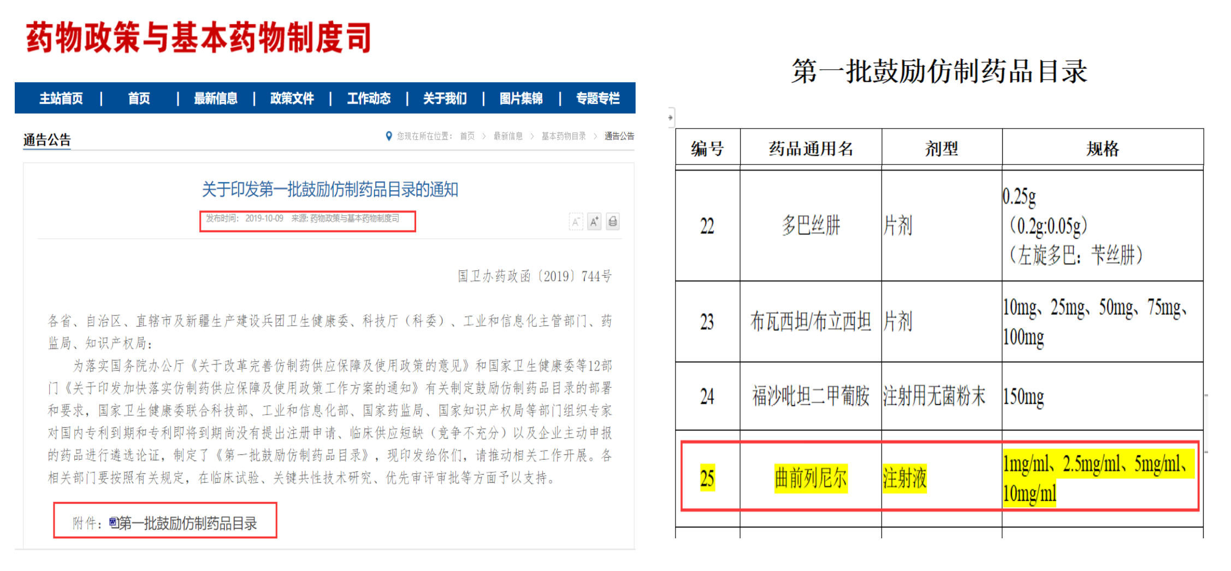
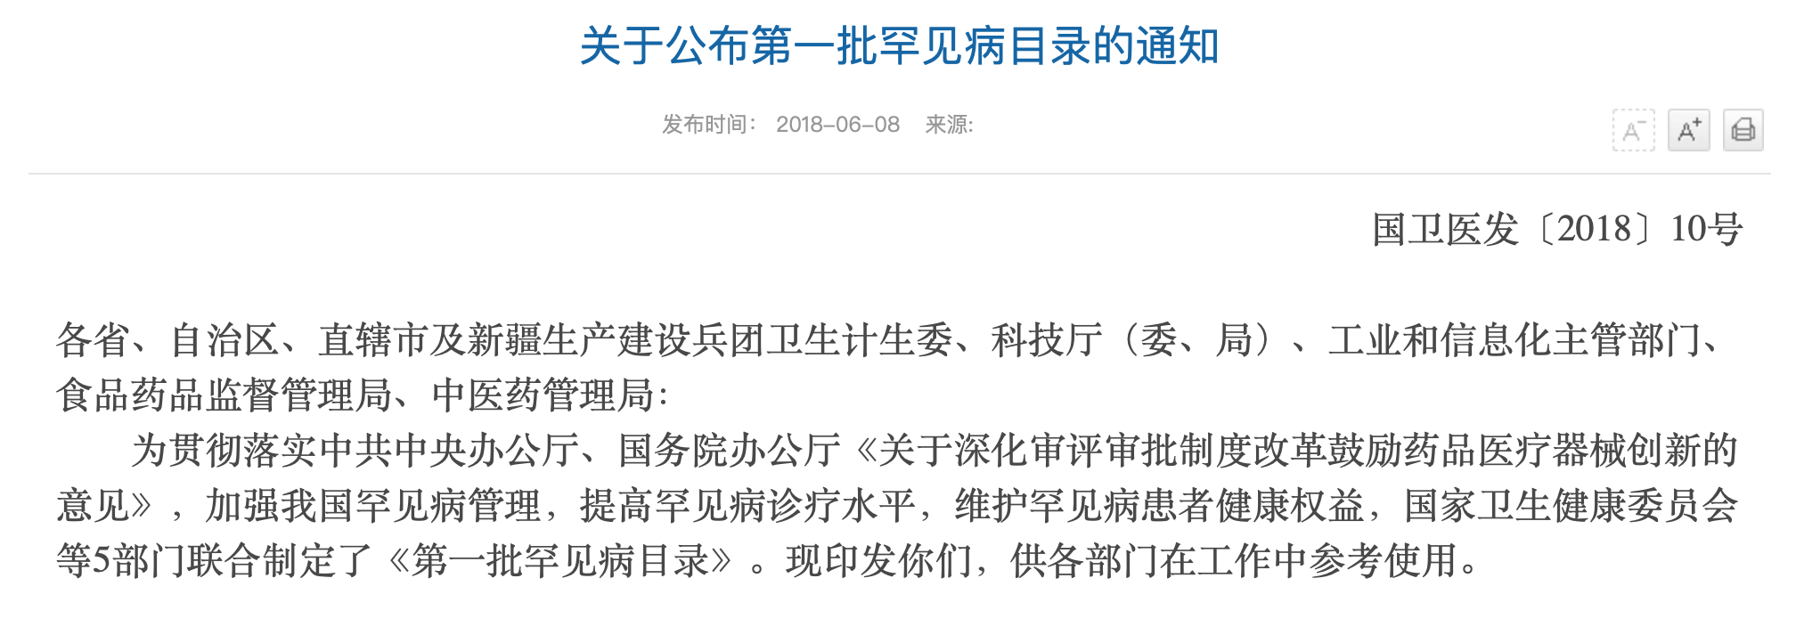
4、创新性
“第一批鼓励仿制药品目录”药品
主要创新点 | 描述 | 优势
剂型创新 | 是目前国内治疗肺动脉高压唯一静脉/皮下给药的靶向药 | 相对于口服药，起效快，治疗效果更好，临床更适用于重症、昏迷等无法服用药物的患者，是重症患者的首选
“第一批罕见病目录”药品
数据来源于：
曲前列尼尔注射液说明书
中华医学会呼吸病学分会肺栓塞与肺血管病学组, 等.中华医学杂志. 2021; 101(1): 11-51.
第一批鼓励仿制药品目录
第一批罕见病目录
Notes:
主要创新点：剂型创新：是目前国内治疗肺动脉高压唯一静脉/皮下给药的靶向药，相对于口服药，起效快，治疗效果更好，临床更适用于重症、昏迷等无法服用药物的患者，是重症患者的首选
同时，曲前列尼尔是“第一批鼓励仿制药目录”药品以及“第一批罕见病目录”药品

Slide 9
5、公平性
年发病患者总数
弥补药品目录短板
临床管理难度
目前大陆地区发病率数据缺乏，根据欧洲数据显示，PAH发病率为5-10/百万年，以此推测中国大陆年发病率患者总数为7000-14000人（以14亿人口计算）
弥补了治疗肺动脉高压医保目录内无静脉/皮下前列环素途径靶向药的短板
弥补了肺动脉高压心功能IV级高危患者无前列环素途径药物可用的短板（司来帕格片适应症仅涵盖心功能II-III级患者）
弥补了口服药治疗无效患者无医保药可用的短板
随着国家对罕见病的关注逐步重视，肺动脉高压越来越受到临床的关注，医生对肺动脉高压意识提高，漏诊误诊几率降低
曲前列尼尔注射液用药过程˙必须在医生的监管下并获得专业的指导，相较于口服药物，静脉/皮下的给药方式不会造成药物滥用
数据来源于：
中国肺动脉高压诊断与治疗指南(2021 版)
曲前列尼尔注射液说明书
司来帕格片说明书
Notes:
年发病患者总数：目前大陆地区发病率数据缺乏，根据欧洲数据显示，PAH发病率为5-10/百万年，以此推测中国大陆年发病率患者总数为7000-14000人（以14亿人口计算）。
弥补药品目录短板：
弥补了治疗肺动脉高压医保目录内无静脉/皮下前列环素途径靶向药的短板
弥补了肺动脉高压心功能IV级高危患者无前列环素途径药物可用的短板（司来帕格片适应症仅涵盖心功能II-III级患者）
弥补了口服药治疗无效患者无医保药可用的短板
临床管理难度：
1. 肺动脉高压虽然是罕见病，但随着国家对肺动脉高压的重视，目前全国各省份均有肺动脉高压的诊疗中心及能够正确诊治的专家团队，同时在2018年及2021年已经发表2版肺动脉高压诊断与治疗指南，肺动脉高压越来越受到临床的关注，因此能够正确的诊断和治疗肺动脉高压这类疾病，漏诊误诊的几率降低
2. 曲前列尼尔注射液开始用药在医院，用药过程必须在医生的监管下并获得专业的指导，相较于口服药物，静脉/皮下的给药方式不会造成药物滥用

